Slide 1
Lab 09: General CPU design 1
휴먼지능 정보공학과 201810766 김필규

Slide 2
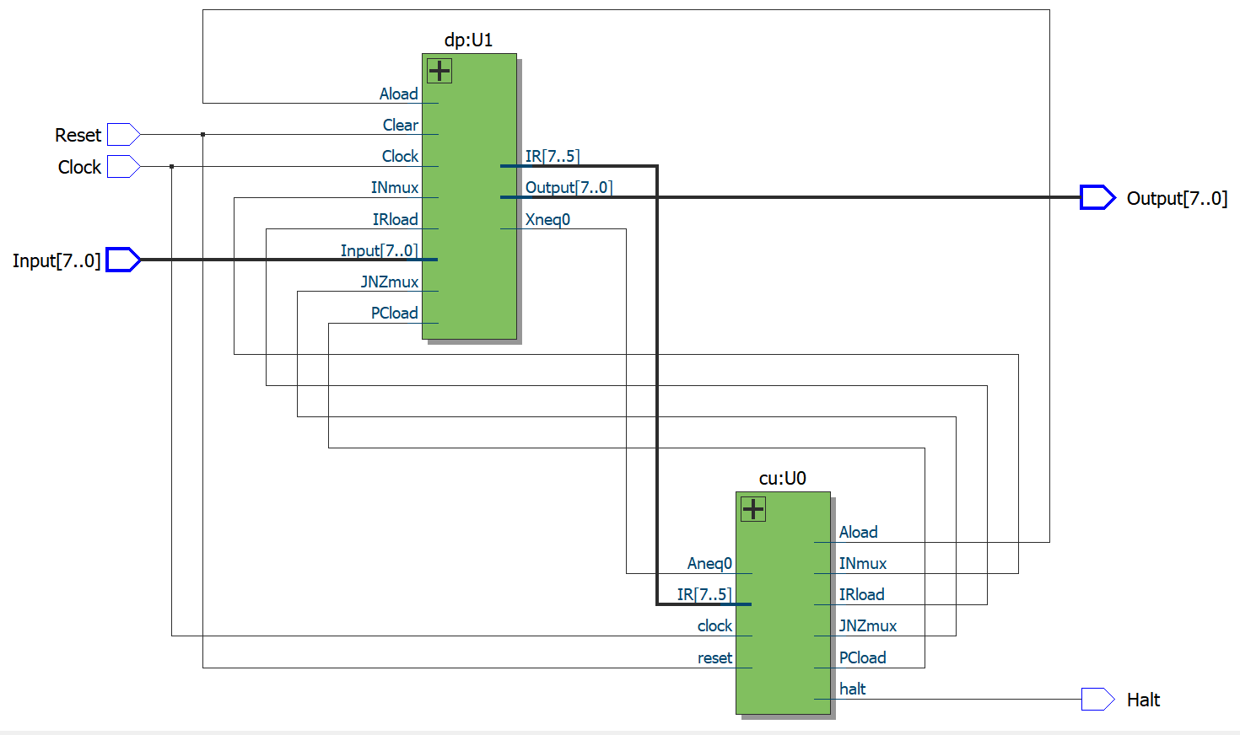
Lab 09 RTL viewer
Top level 의 mp file 을 컴파일후 RTL viewer 로 확인해보았다.
크게는 data path , cu 로 구성되어있다 cu 는 finite state machine 으로 구성되어 dp를 control 한다. CPU 의 기본적인 구조이다.

Slide 3

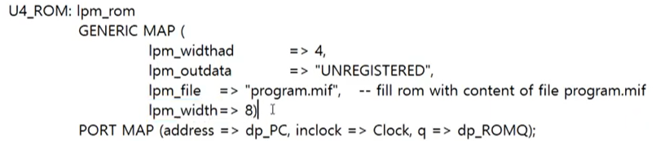
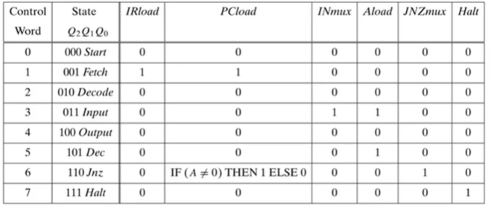
Lab 09 DP , CU
Dp 에서는 다음과같은 내장 된 lpm_rom 을 사용하는데 parameter 을 결정하는 형태로 모듈을 사용한다. program.mif 는 데이터의 크기를 1 씩 줄이는 연산을 한다.
Cu 는 다음과같은 table 의 state machine 으로 코딩되어있다. state에따라 data path 를 control 하는 역할 을 한다.

Slide 4
Lab 09 VHDL Testbench code
library ieee;
use ieee.std_logic_1164.all;
entity mp_tb is
end mp_tb;
architecture tb of mp_tb is
component mp PORT (
Clock, Reset: IN STD_LOGIC;
Input: IN STD_LOGIC_VECTOR(7 DOWNTO 0);
Output: OUT STD_LOGIC_VECTOR(7 DOWNTO 0);
Halt: OUT STD_LOGIC);
END component;
signal Clock, Reset: STD_LOGIC := '0';
signal Input: STD_LOGIC_VECTOR(7 DOWNTO 0) := "00000100";
signal Output: STD_LOGIC_VECTOR(7 DOWNTO 0);
signal Halt: STD_LOGIC; -- outputs
constant period: time := 100 ns;
begin
-- connecting testbench signals
UUT : mp port map (clock => clock, Reset => Reset, Input => Input, Output => Output, halt=> halt);
clk: process
begin
clock <= '0';
wait for period/2; --for 50 ns signal is '0'.
clock <= '1';
wait for period/2; --for next 50 ns signal is '1'.
end process;
process
begin
reset <= '1';
wait for period;
reset <= '0';
wait;
end process;
end tb ;

Slide 5
Lab 09 VHDL Testbench code 1
library ieee;
use ieee.std_logic_1164.all;
entity mp_tb is
end mp_tb;
architecture tb of mp_tb is
component mp PORT (
Clock, Reset: IN STD_LOGIC;
Input: IN STD_LOGIC_VECTOR(7 DOWNTO 0);
Output: OUT STD_LOGIC_VECTOR(7 DOWNTO 0);
Halt: OUT STD_LOGIC);
END component;
signal Clock, Reset: STD_LOGIC := '0';
signal Input: STD_LOGIC_VECTOR(7 DOWNTO 0) := "00000100";
signal Output: STD_LOGIC_VECTOR(7 DOWNTO 0);
signal Halt: STD_LOGIC; -- outputs
constant period: time := 100 ns;
* Library work 에 mp unit 이 없다는 오류가 떠서 component mp 를 따로 선언해줬다.
Clock 은 0으로 초기화 시켜주고 input 으로 4를 넣어줬다.
time 간격을 100 ns 로 나눠줬다.

Slide 6
Lab 09 VHDL Testbench code 2
begin
-- connecting testbench signals
UUT : mp port map (clock => clock, Reset => Reset, Input => Input, Output => Output, halt=> halt);
clk: process
begin
clock <= '0';
wait for period/2; --for 50 ns signal is '0'.
clock <= '1';
wait for period/2; --for next 50 ns signal is '1'.
end process;
process
begin
reset <= '1';
wait for period;
reset <= '0';
wait;
end process;
end tb ;
Signal 과 component 의 port 를 연결해주었다. 시그널명은 같은편이 헷갈리지 않을거 같아서 같게 해줬다.
Clock process 를 따로 정의하여 100ns 를 주기로 움직이게 했고 reset 은 100ns 동안 1로 initialize했다.

Slide 7
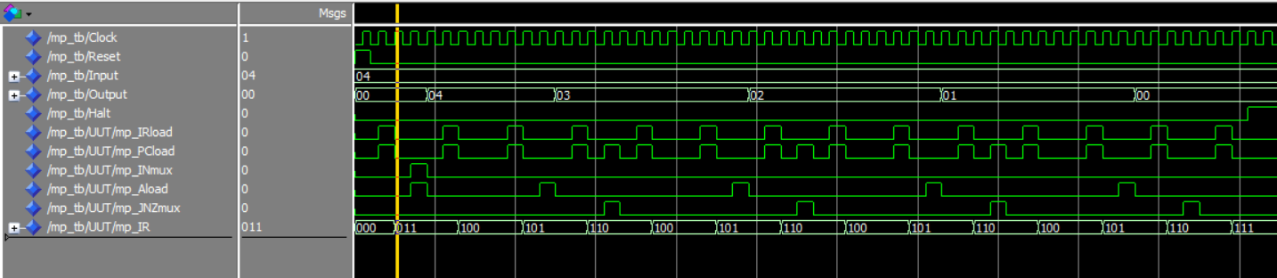
Lab 09 Simulation
State 에따라 000 에서 외부입력값을 받고 011 이되며 INMUX 와 aload 를 1 로 바꿔준다 .
Input 값은 resister 에서 출력되서 Output으로 나온다.
그후 감소state 101 0확인 state 110 out state 100이 루프하다가 0이되면 jump not zero 로부터 halt state 로 넘어간다. 그시점에 halt 가 1이 됨을 확인할 수 있다.

Slide 8
Lab 09 discussion
Test bench 사용하는것에 꽤 고전했습니다. 사용법 이 익숙치않았는데 컴파일을 한번 시켜보니 더욱 편리한 시뮬레이션 방식이라는 것을 깨달았습니다.
문제점이 있었던 부분은 top level 이 아닌 그 하위 레벨의 signal에 접근할때 따로 testbench 에서 component 선언을 해주어야 하는것인가에대한 의구심이었는데 여러번 시도끝에 그럴 필요 없이 상위레벨에 포함되어있다는 것이었습니다.
CPU design 에 점점 근접해 가는것 같습니다. data path 에서 필요한 산술을 하고 , control unit 을 통해 statemachine으로 다루는 과정이 지금 까지 배운것들을 통합하며 그 이유에대해 느끼게 하였습니다.

